Slide 1
写経 2-2 : 色を変えよう！
Mozilla maker party 2014-summer
2014.8.21
中央大学理工学部有志

Slide 2
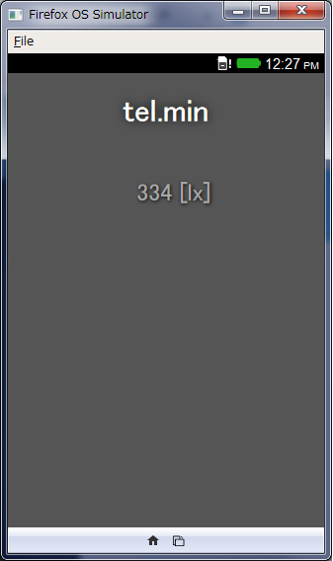
今回の目標
周囲の明るさによって、数値だけでなく、 背景や文字の色も変えるようにしてみよう！

Slide 3
今からやること
14:25 – 14:50 (予定)
screen.js を作ろう
index.html を再編集しよう

Slide 4
screen.js を作ろう
“js”フォルダの中に、“screen.js”を作ろう。
サンプルコードは次のスライドの通り。

Slide 5
screen.js を作ろう (前編)
//------------------------------------------------------------------------------
// 照度を色の256段階に変換
//------------------------------------------------------------------------------
lx2Rgb = function( lx ) {
if(lx > 1000) {
return 0;
}
else {
rgbValue = 255 - (lx/1000)*255;
return Math.round(rgbValue);
}
};

Slide 6
screen.js を作ろう (後編)
//------------------------------------------------------------------------------
// 照度センサーの値が変わると呼ばれる関数
//
// lx 明るさ (単位ルクス)
//------------------------------------------------------------------------------
changeScreen = function( lx ) {
// 文字の色を変化させて、数字を変化させる
txRGB = lx2Rgb(lx);
document.getElementById("print_lx").style.color = 'rgb(' + txRGB + ',' + txRGB + ', '+ txRGB + ')';
document.getElementById("print_lx").innerHTML = lx + '[lx]';
// 背景を変化させる
bgRGB = 255-txRGB;
document.body.style.backgroundColor = 'rgb(' + bgRGB + ',' + bgRGB + ', '+ bgRGB + ')';
};

Slide 7
index.html を編集しよう
前に作った、“index.html”を編集しよう。
その内容は次のスライドの通り。
スライドの中の青文字が書き足す部分。
Notes:
文字色で区別, かつスライドを事前に印刷しておけば問題ないと思いたい

Slide 8
index.html を編集しよう (前編)
<!DOCTYPE html>
<html>
<head>
<meta charset="utf-8">
<title>tel.min</title>
<meta name="description" content="">
<meta name="viewport" content="width=device-width">
<link rel="stylesheet" href="css/style.css">
<script src="js/main.js"></script>
<script src="js/screen.js"></script>
</head>

Slide 9
index.html を編集しよう (後編)
<body>
<br>
<div id="print_title">tel.min</div>
<br><br>
<div id="print_lx"> </div>
</body>
</html>

Slide 10
作ったものを確認してみよう
アプリを開くと、 次のような画面が 現れる。
周囲の明るさにより、 数値だけでなく 背景や文字の色も 変わるようになった。
Notes:
スクショほすい

